Slide 1
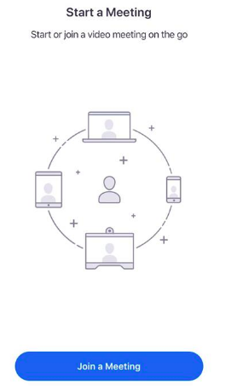
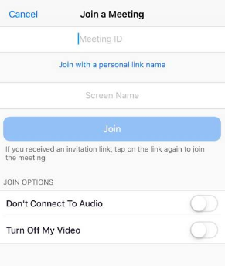
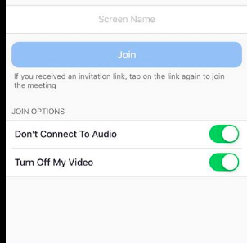
How to download Zoom on ipad/tablet/phone
Download the zoom app from the app store or googleplay store. Open the app.
2. Click join a meeting.
3. Type in the meeting number the teacher gives you. 4. Under screen name type in your name.
5. Under join options at the bottom make sure the audio and video are turned on. 6. Last press join!
Meeting number
name

Slide 2
Cómo descargar Zoom en ipad/tablet / teléfono
Descargar el zoom aplicación desde la tienda de aplicaciones o Google PlayTienda. Abrir la aplicación.
2. Haga clic unirse una reunión.
3. Tipo en el número de la reunión el maestro le da. 4. En Tipo de pantalla de nombre en su nombre.
5. Bajo unirse opciones en la parte inferior hacen que el audio y el vídeo están encendidos. 6. pasada, la prensa se unen!
número de la reunión
nombre

